Slide 1

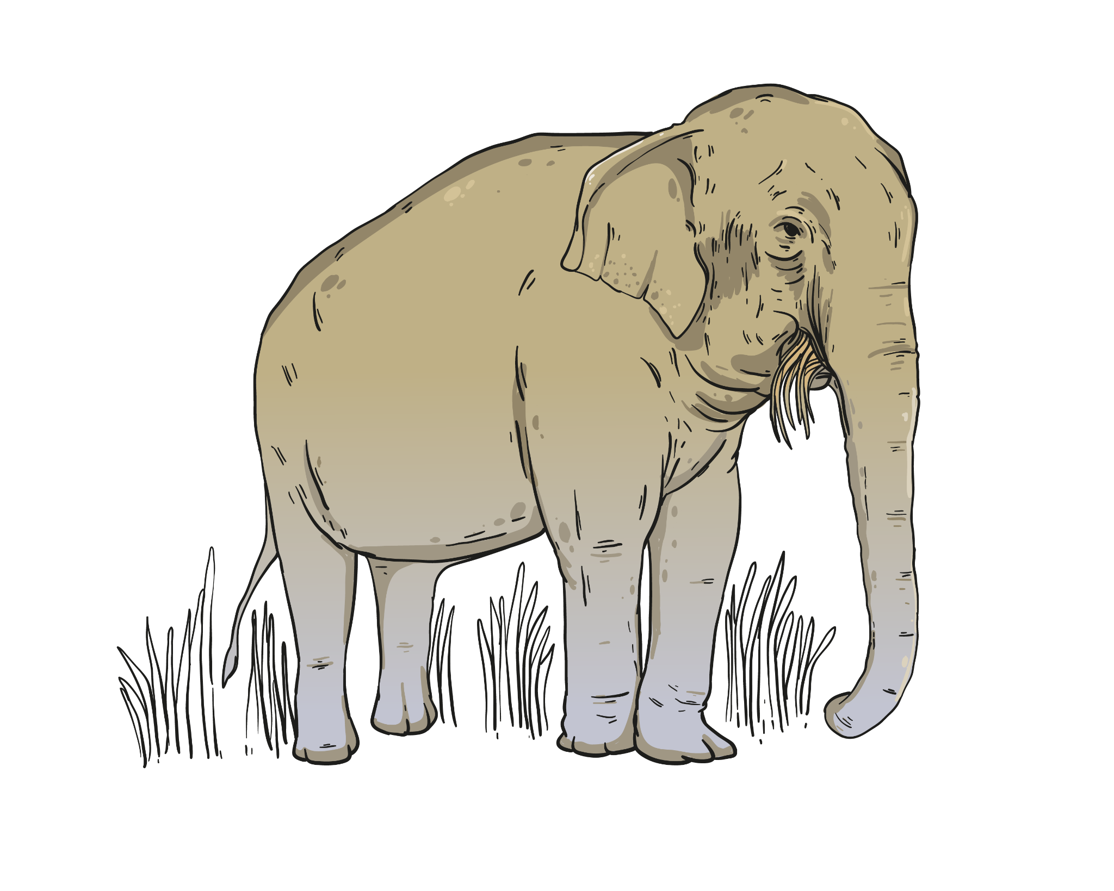
Optimisation par rassemblement d'éléphants "EHO" pour résoudre le Problème du Voyageur de Commerce "TSP".
Présenté par:
Chairi El Kammel Sabrine
El Hasri Aya
Encadré par:
Pr. BOUZIDI Abdelhamid
Pr. BENAAMER Lamiae

Slide 2
Plan
01
02
03
04
05
Introduction
Algorithme de (EHO)
Problème du TSP
lEHO pour résoudre TSP
Conclusion

Slide 3


01
Introduction

Slide 4
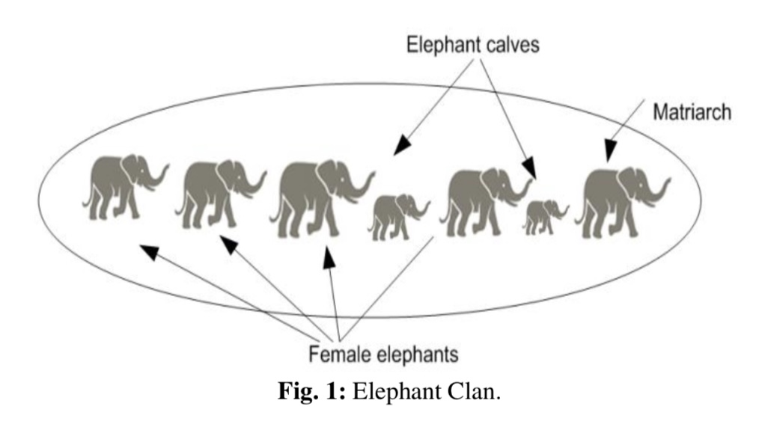
02
Algorithme de (EHO)
- Les éléphants forment des essaims composés de plusieurs clans.
- Chaque clan comprend plusieurs femelles éléphants et leurs petits. Il est dirigé par une matriarche, une éléphante adulte femelle

Slide 5
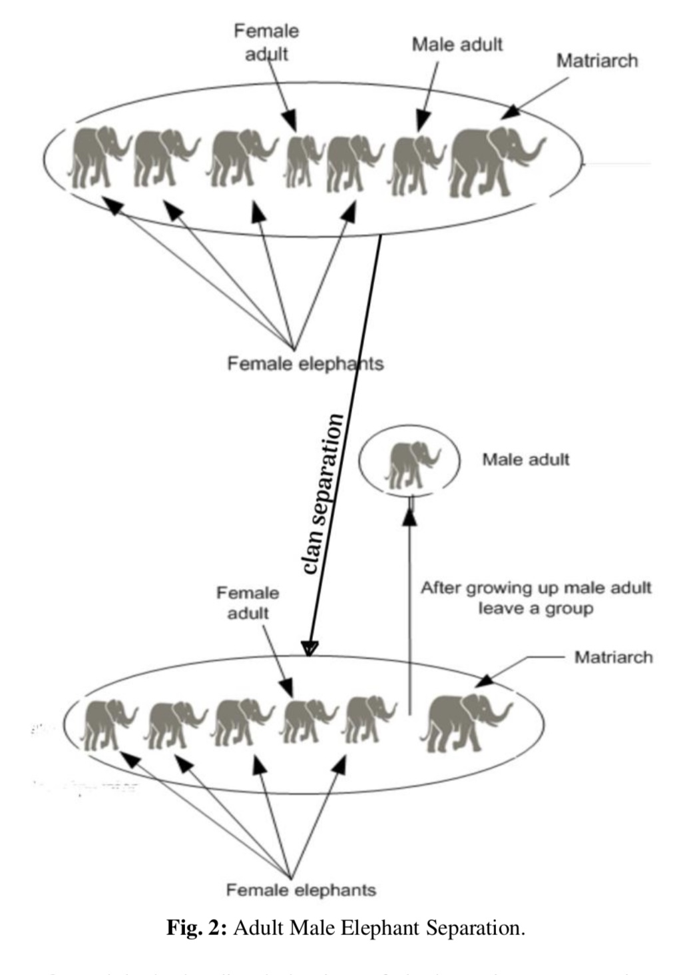
02
Algorithme de (EHO)
- Les jeunes mâles éléphants quittent le clan lorsqu'ils deviennent adultes.

Slide 6
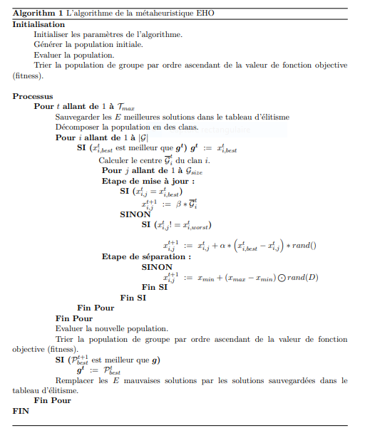
02
Algorithme de (EHO)
EHO modélise les comportements grégaires des éléphants à travers deux opérations :
a) Mise à jour du clan (qui met à jour les positions actuelles des éléphants et des matriarches dans chaque clan).
b) Séparation (qui améliore la diversité de la population dans la prochaine phase de recherche).

Slide 7
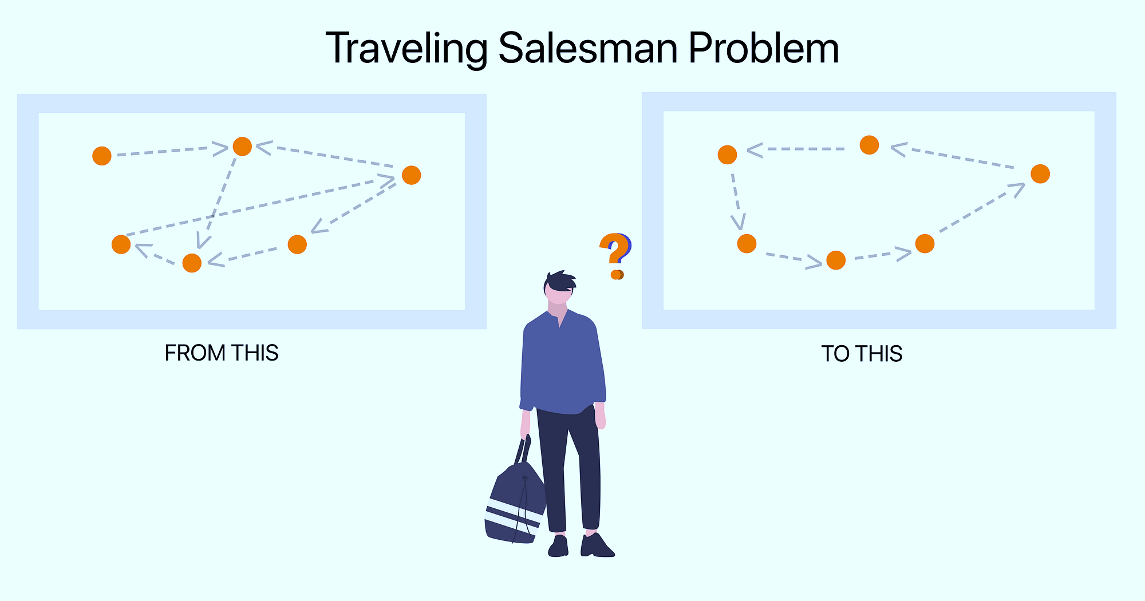
03
Problème du TSP
Le Problème du Voyageur de Commerce (TSP) vise à identifier le trajet le plus court permettant à un voyageur de passer par chaque ville une seule fois avant de revenir à son point de départ. Ce parcours, appelé cycle hamiltonien. Son objectif est de minimiser la distance totale parcourue.

Slide 8
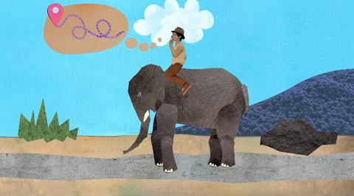
04
EHO pour résoudre TSP
Cette section décrit la méthode proposée pour résoudre le Problème du Voyageur de Commerce (TSP) en proposant une adaptation inspirée du rassemblement des éléphants avec l'algorithme (EHO).

Slide 9
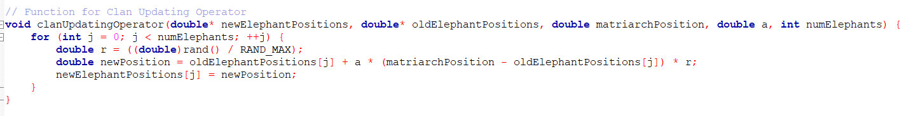
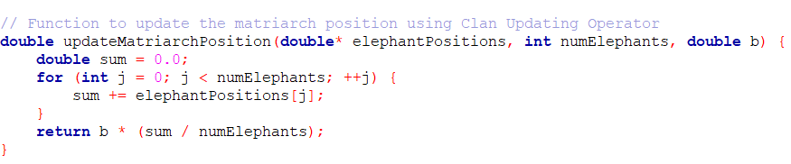
04
EHO pour résoudre TSP

Slide 10
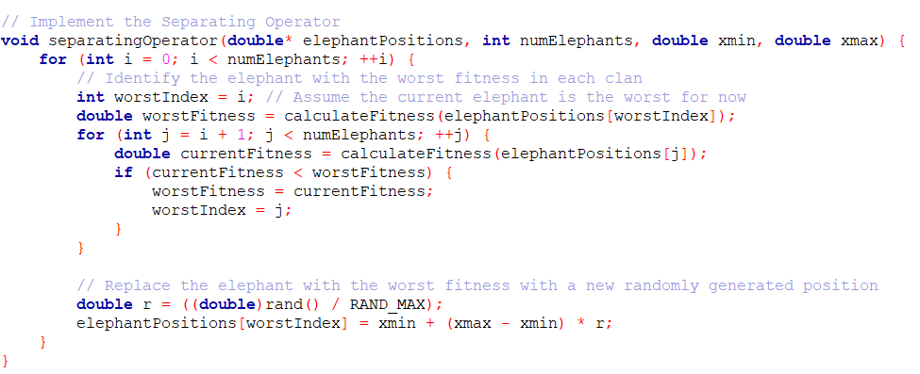
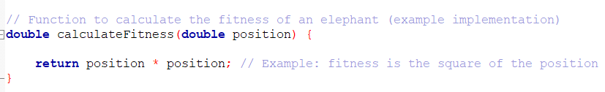
04
EHO pour résoudre TSP

Slide 11
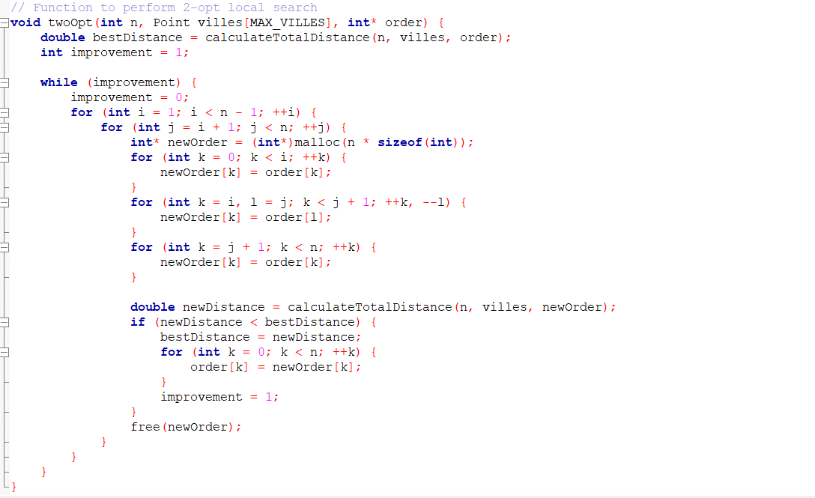
04
EHO pour résoudre TSP

Slide 12
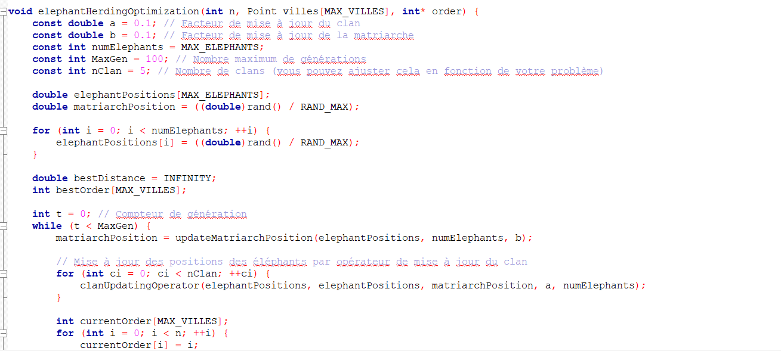
04
EHO pour résoudre TSP

Slide 13
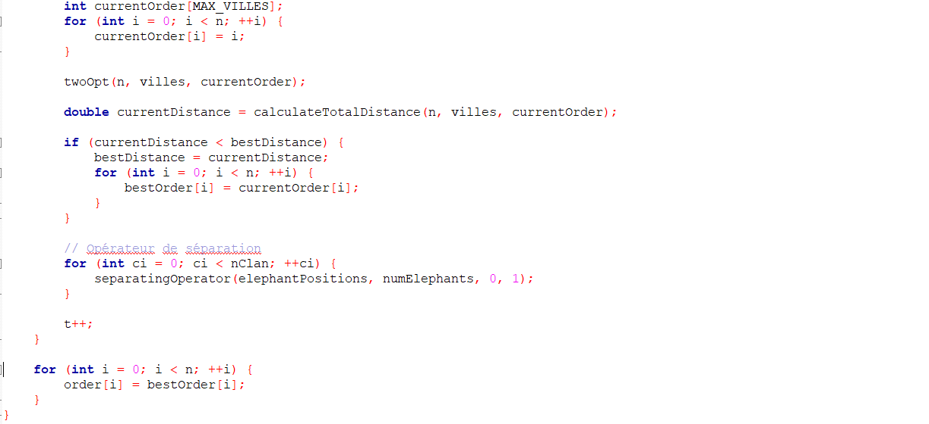

Slide 14
Trajet Optimal Identifié par l'Algorithme Optimisation par rassemblement d'éléphants avec 2-opt:
Chemin optimal : Ville 1 -> Ville 22 -> Ville 18 -> Ville 31 -> Ville 23 -> Ville 20 ->
Ville 50 -> Ville 16 -> Ville 29 -> Ville 30 -> Ville 2 -> Ville 7 -> Ville 42 -> Ville 21 -> Ville 17 -> Ville 3 -> Ville 45 -> Ville 19 -> Ville 41 -> Ville 8 -> Ville 9 -> Ville 10 -> Ville 43 -> Ville 33 -> Ville 51 -> Ville 11 -> Ville 52 -> Ville 14 -> Ville 13 -> Ville 47 -> Ville 26 -> Ville 27 -> Ville 28 -> Ville 12 -> Ville 25 -> Ville 4 -> Ville 6 -> Ville 15 -> Ville 5 -> Ville 24 -> Ville 48 -> Ville 38 -> Ville 40 ->Ville 39 ->Ville 36 ->Ville3 7 -> Ville 46 -> Ville 44 -> Ville 34 -> Ville 35 -> Ville 49 -> Ville 32 -> Ville 1
Distance totale : 7777.84

Slide 15
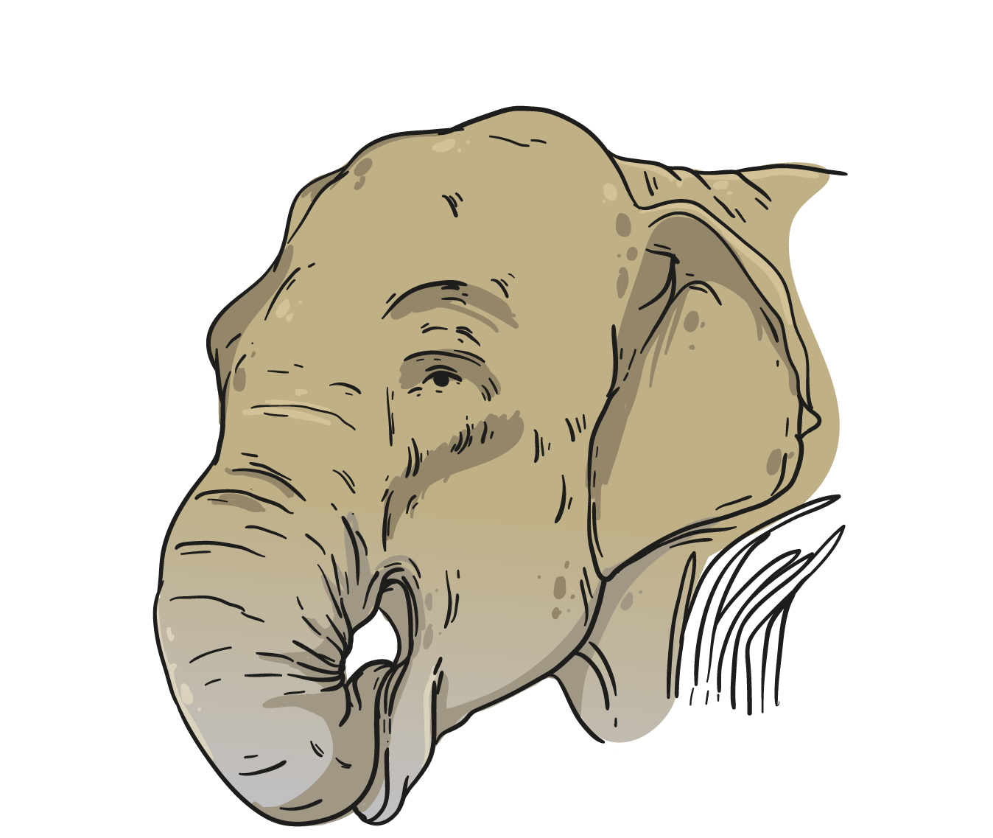
05
Conclusion
L'EHO présente une approche simple mais efficace pour l'optimisation, malgré quelques limitations. Son potentiel en fait une méthode prometteuse, mais des recherches supplémentaires sont nécessaires pour en optimiser l'application et la performance.

Slide 16
Merci pour votre attention!

